Slide 1
Hoy es lunes,11 de mayo de 2020

Slide 2
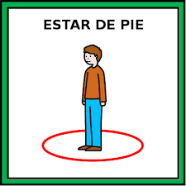
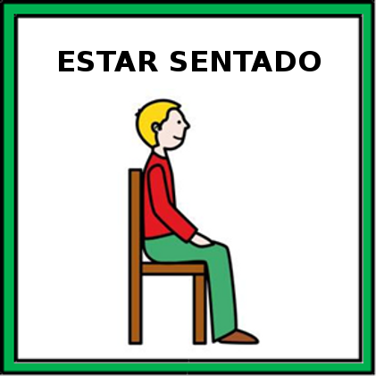
¿Preguntas ej. copias?
Normalmente tomo el tren a las 9, hoy lo tengo que tomar a las 10.
De Sevilla
del (de+el) parque
De la catedral
Subo al (a+ el) autobús
Subo a la Giralda
Vengo a clase
Vengo a la clase de español
ahora= en este momento
¿De dónde vienes ahora?

Slide 3
Relaciona pregunta y respuesta
1-b
2-f
3-i
4-g
5-j
6-e
6-d
8-c
9-a
10-h

Slide 4
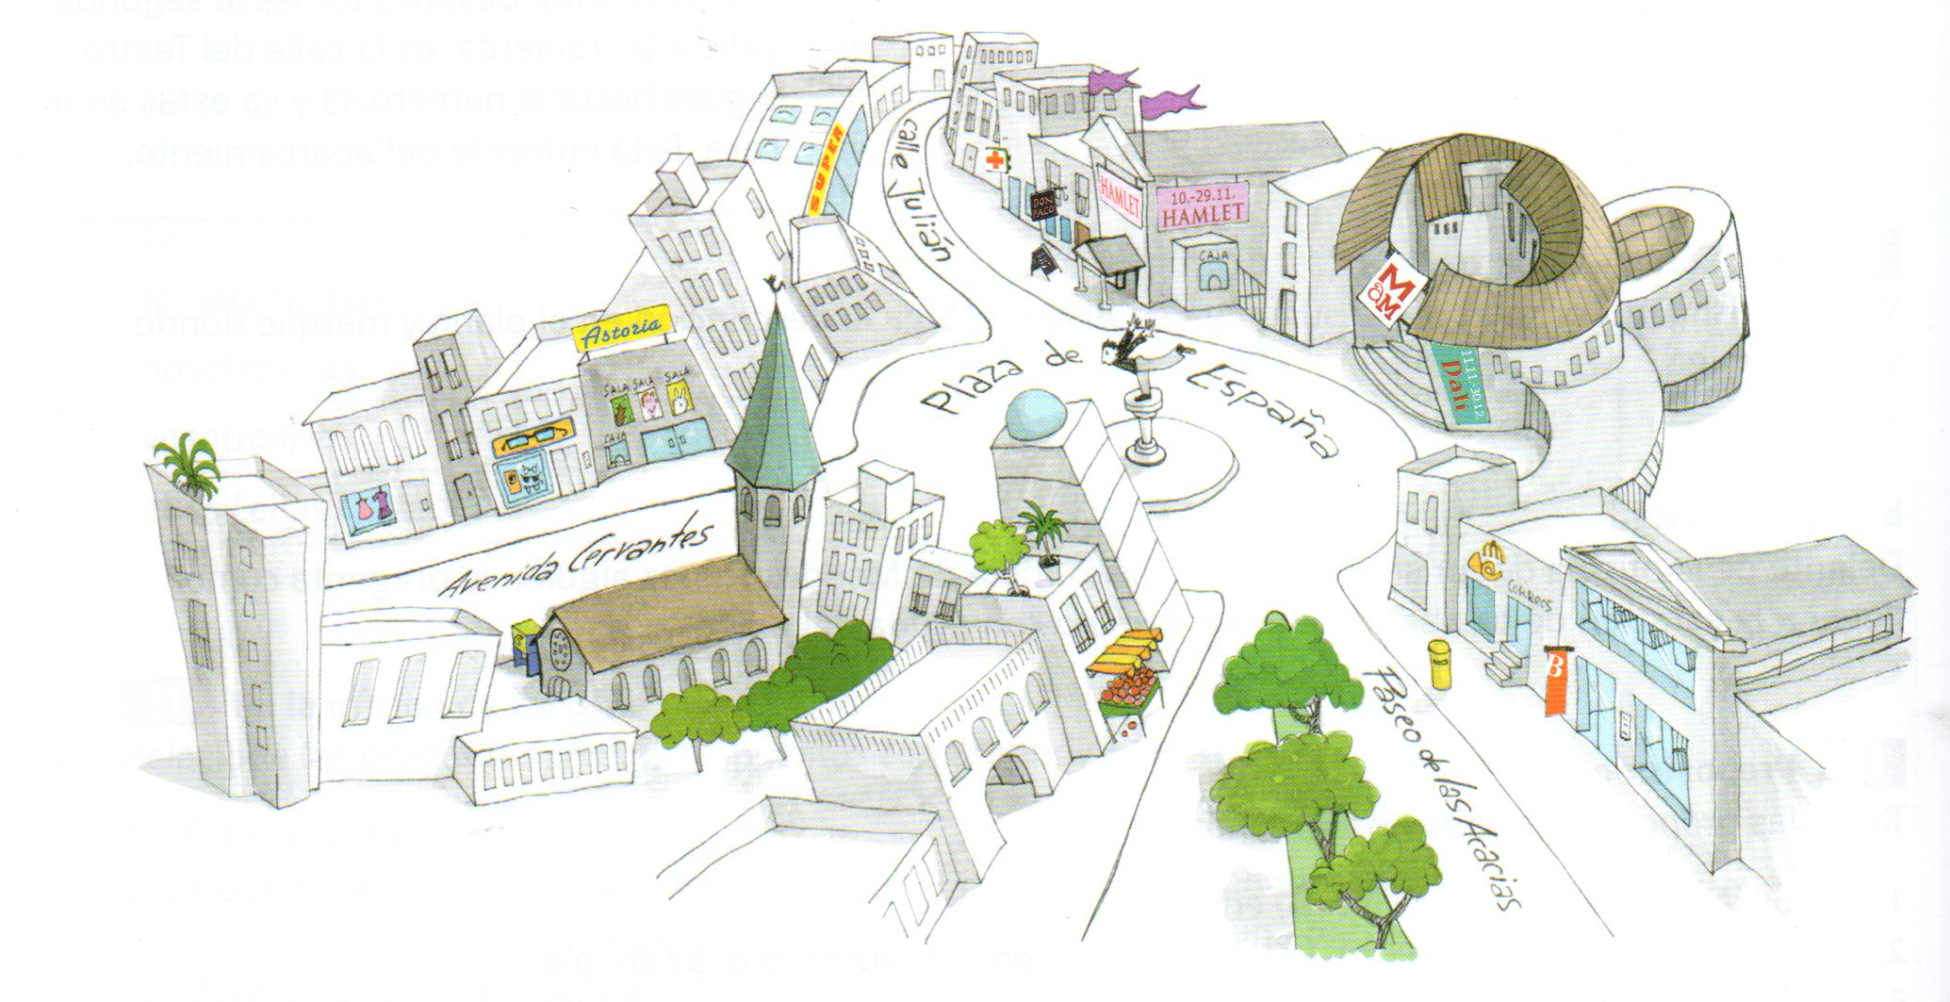
Mira el plano y marca correcto o falso
x
x
x
x
x
x

Slide 5
Escucha y elige la frase correcta
X
1. a. El hotel Colón no está lejos.
1. b. La estación está enfrente de Correos.
2.a. En la Plaza de España hay un banco y un museo.
2.b. El museo está al lado del banco.
X
3.a. Tiene que tomar la primera calle a la derecha.
3.b. Tiene que girar la segunda calle a la izquierda.
3.c. La persona busca la estación de autobuses.
X

Slide 6
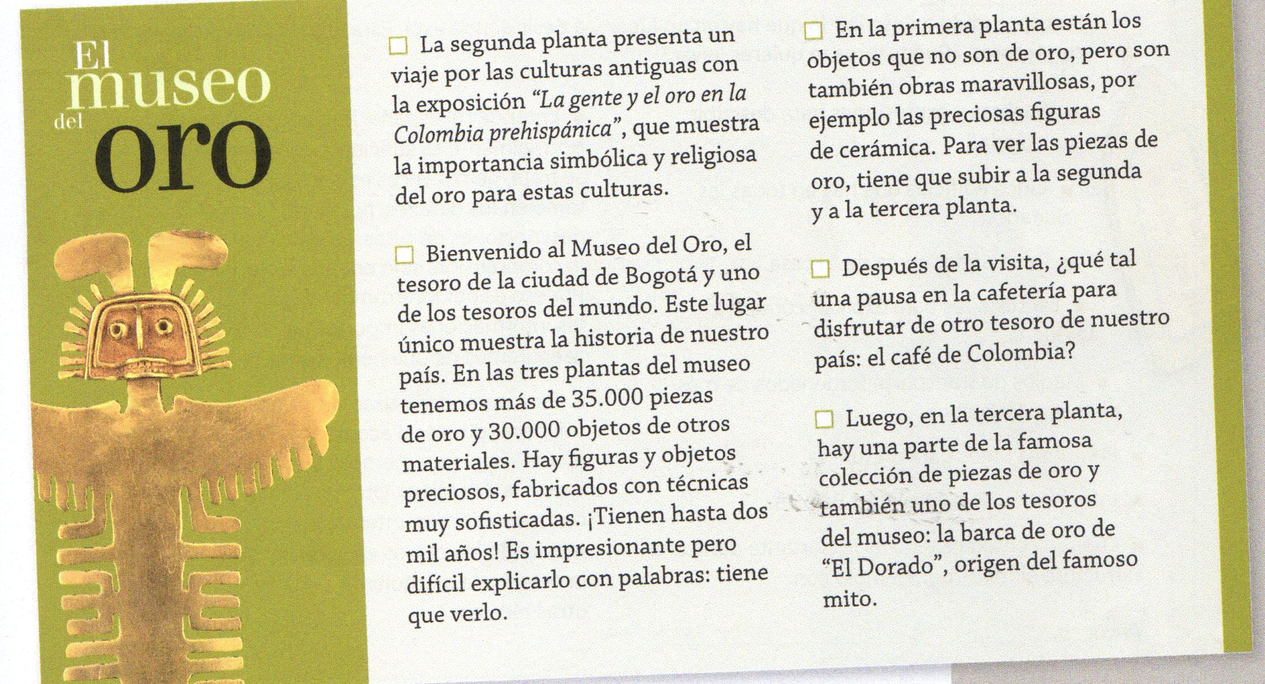
Libro pg. 23 ej. 10a
Mostrar (o-ue)
Muestro
Muestras
Muestra
Mostramos
Mostráis
muestran
3
2
1
5
4
Lo tiene que ver
Tiene que verlo
Lo= el tesoro

Slide 7
Vacaciones
Una isla
La playa
Palma de Mallorca
El sol
El Mediterráneo
Fiesta
Tapas
Turismo de masas
Flamenco
Miró
Las Baleares
Montar en bici
Caminar
Cava
Ensaimadas
Alemanes
Sóller (es un pueblo)
Perlas
Sobrasada
sangria
Mallorca

Slide 8
Libro pg. 27 ej. 1
El naranjo= el árbol
La naranja= la fruta
¿Qué se puede hacer en Mallorca?
Se pueden comer ensaimadas en las cafeterías
Se pueden visitar monumentos y la catedral
Se puede tomar el sol
Se puede ir a la montaña
Se puede ir en el tren de las naranjas a Sóller /se puede tomar el tren
Se puede hacer deporte
Se puede visitar la naturaleza
Se puede salir a discotecas
Se pueden hacer excursiones
Se puede hacer senderismo
Se puede ir de compras
Hermoso/a= muy bonito/a
Hacer la compra = ir al supermercado
Ir de compras= libros, ropa, perfume, zapatos, etc.

Slide 9
¿Cómo se puede ver que los objetos están fabricados con técnicas muy sofisticadas?
¿Cómo llegó (pasado del verbo llegar) el oro al museo?
¿De dónde vienen las piezas de oro?
¿Cuál es el valor de la barca de oro del Dorado?
¿Cómo se puede vigilar/proteger el museo?
¿qué me recomienda para comer en la cafetería?¿cuál es la especialidad de la cafetería?
¿podemos ir primero a los servicios?
¿Puede decir algo más sobre estas antiguas culturas?
¿Nos puedes contar el mito del Dorado?
¿Cuántas personas visitan el museo por /al día?
¿Cuándo se fundó (pasado del verbo fundar) el museo?
¿Cuántos años tiene el museo?
¿Cuál es la obra más valiosa del museo?
¿Cuánto tiempo necesito para visitar el museo?
¿Cuál es la importancia simbólica del oro?
¿Cuál es la calidad del oro?

Slide 10
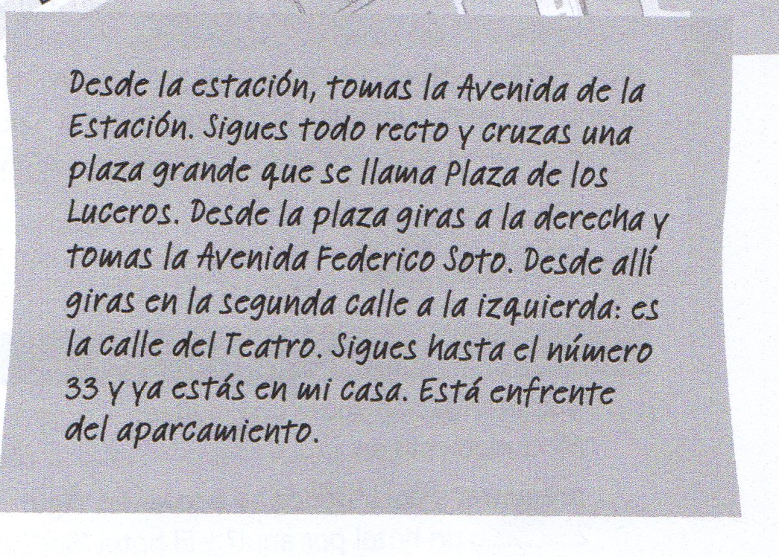
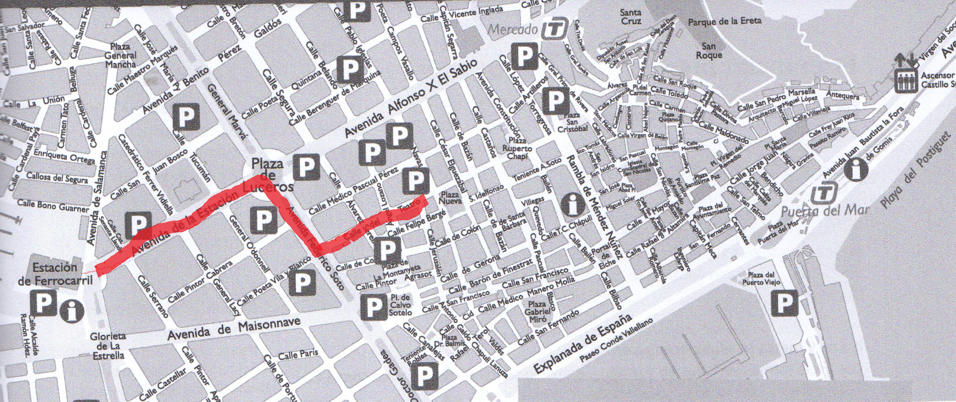
Libro pg. 53 ej. 10a

Slide 11
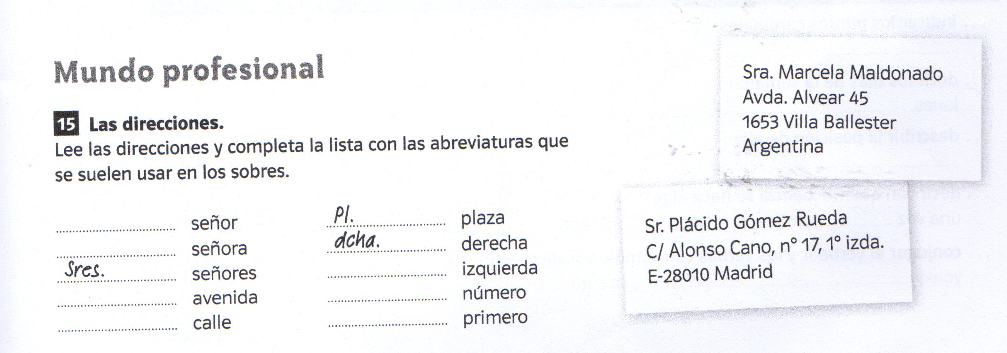
Libro pg. 53 ej. 15
Sr.
Sra.
izda.
Avda.
n°
C/
1°

Slide 12
Libro pg. 56 ej. 1a
Viaje cultural | Vacaciones activas | Vacaciones de descanso
Ir a la playa
No hacer nada
Tomar el sol
Leer mucho
Ver una iglesia
Visitar museos
Ver una galería
Pasear por el centro histórico
Ir a un concierto
Hacer senderismo
Subir a una montaña
Practicar deporte
Nadar
Ir en bici

